Slide 1

教学内容和目标
学生能够了解并掌握
重点词语
学生能够熟练掌握“准备 不错 意思 对 以后”的词义和用法
（2）语气副词“还”(1)：表示勉强过得去
（1）副词“就”：承接上下文
语言点
（3）程度副词“有点儿”
（1）学生能够掌握定语重读和状语重读的特点和规律，并能正确朗读。
语音
（1）熟练认读本课生词
汉字
（2）独立书写独体字“鱼 衣”
（3）了解子字旁、广字旁所表达的意思
（1）表达勉强过得去（还……）
（2）表达消极、不满的情绪（有点儿……）
功能
（3）表达肯定、满意和夸奖（还不错，还可以）

Slide 2

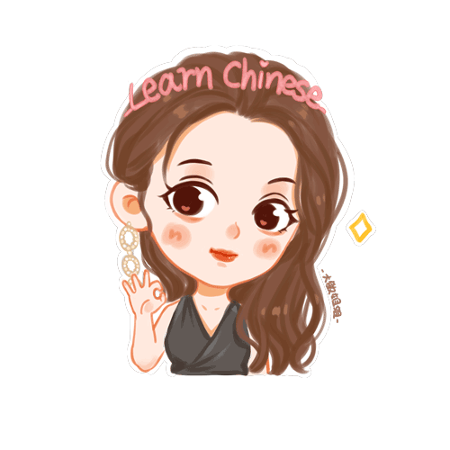

Standard Course
HSK 2
Lesson 5

Slide 3

《HSK标准教程2--第五课》
HSK Standard Course 2 Lesson5
dì wǔ kè Jiù mǎi zhè jiàn ba
第五课 就买这件吧
Lesson 5 Take this one.

Slide 4

复习
Review
shēng rì
kuài lè
gěi
生日
快乐
给
jiē
wǎn shang
wèn
接
晚上
问

Slide 5
复习
Review
fēi cháng
kāi shǐ
yǐ jīng
非常
开始
已经
cháng
liǎng
bāng
jiè shào
长
两
帮
介绍

Slide 6
复习--回答问题
Review Answer Questions
Zhè běn shū shì shuí mǎi de ？
这本书是谁买的？
Zhè ge hàn zì shì shuí xiě de ？
这个汉字是谁写的？
Nǐ shì shén me shí hou kāi shǐ xué xí hàn yǔ de？
你是什么时候开始学习汉语的？

Slide 7


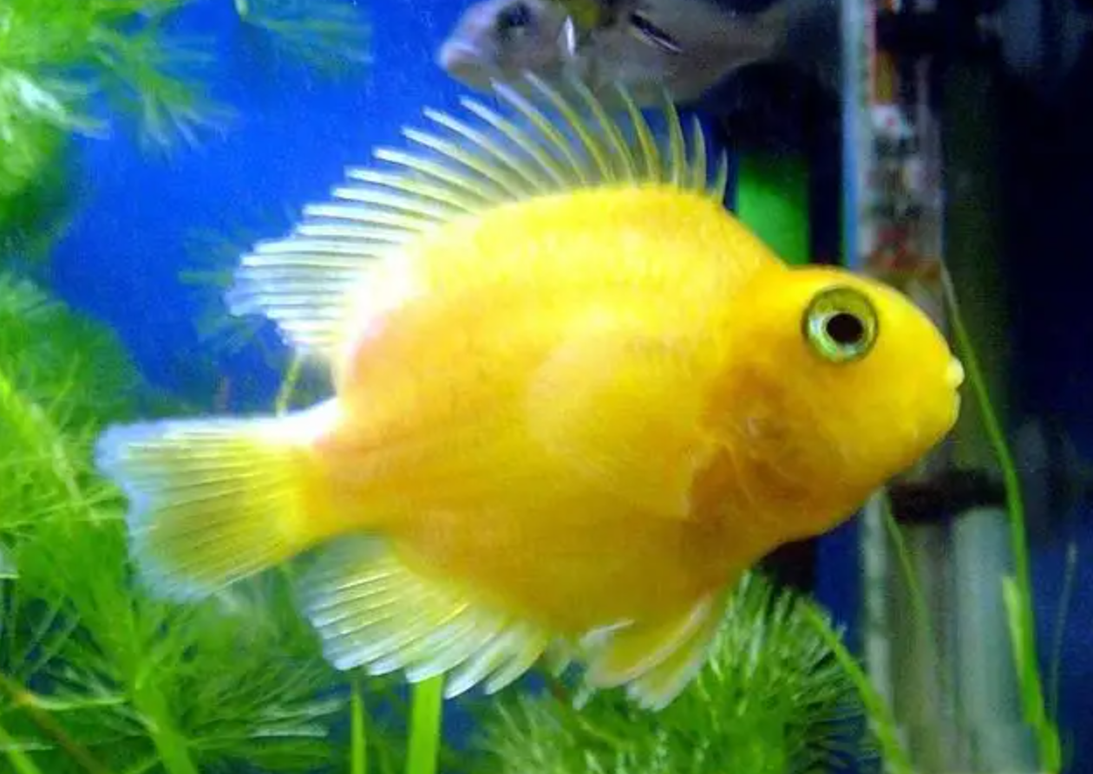

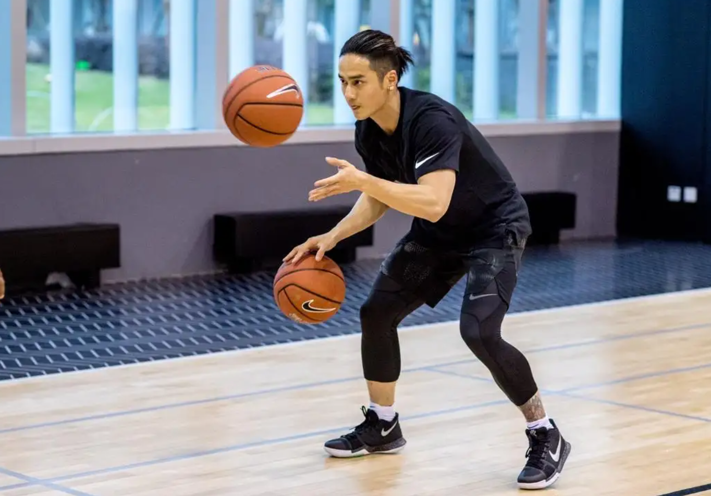
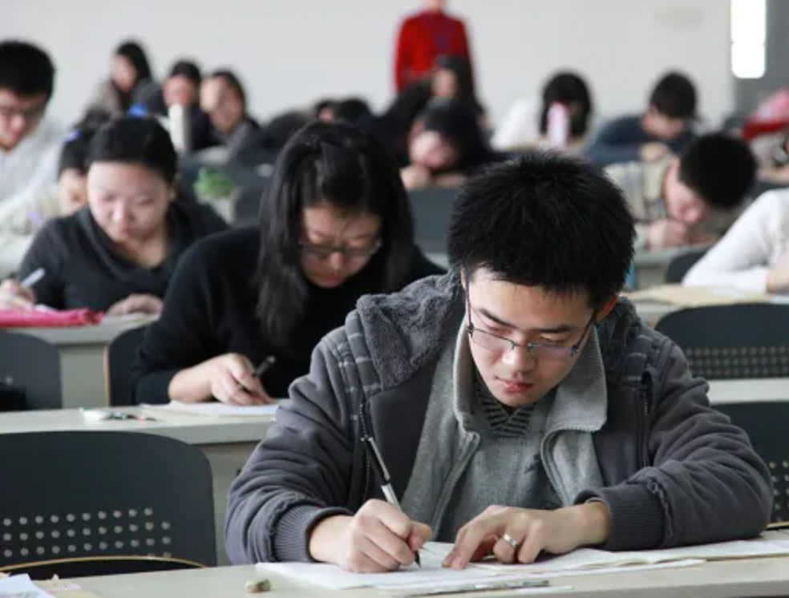
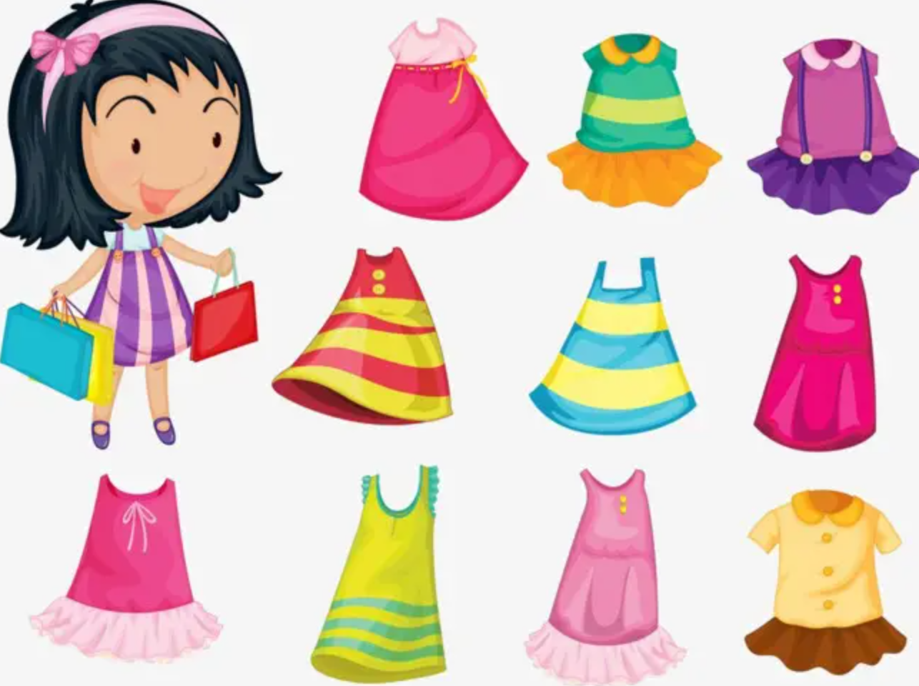
热身
Warm-up
yī fu
衣服
dǎ qiú
打球
kǎo shì
考试
kā fēi
咖啡
xiū xi
休息
yú
鱼

Slide 8
热身
Warm-up
yī fu
衣服
dǎ qiú
打球
kǎo shì
考试
kā fēi
咖啡
xiū xi
休息

Slide 9
热身
Warm-up
yī fu
衣服
dǎ qiú
打球
kǎo shì
考试
xiū xi
休息

Slide 10
热身
Warm-up
yī fu
衣服
dǎ qiú
打球
xiū xi
休息

Slide 11
热身
Warm-up
dǎ qiú
打球
xiū xi
休息

Slide 12
热身
Warm-up
xiū xi
休息

Slide 13

生词
New Word
wài miàn
外 面
outside
duì
对
right
yú
鱼
fish
jiù
就
used to indicated a conclusion or resolution
zhǔn bèi
准 备
to plan
hái
还
rather
jiàn
件
piece
ba
吧
part
kā fēi
咖 啡
coffee
yì sī
意 思
meaning
kě yǐ
可 以
not bad
jué dé
觉 得
think
yǐ hòu
以 后
later
kǎo shì
考 试
exam
bú cuò
不 错
pretty good

Slide 14
练一练
Practise
wài miàn
zhǔn bèi
jiù
外面
准备
就
yú
ba
jiàn
hái
鱼
吧
件
还

Slide 15
练一练
Practise
kě yǐ
bú cuò
kǎo shì
可以
不错
考试
yì sī
kā fēi
duì
yǐ hòu
意思
咖啡
对
以后

Slide 16



生词拓展
New Word Expansion
准备米饭-准备学习-准备去跑步
准备
水果都准备好了吗？
你准备做什么呢？
还不错-很不错-衣服不错
不错
今天天气还不错。
这个饭馆还不错。

Slide 17
生词拓展
New Word Expansion
汉字的意思-我的意思-什么意思
意思
你知道这个汉字的意思吗？
我的意思是不想去外面吃饭了。
对身体好-对身体很好
对
多运动对身体很好。
喝牛奶对身体很好。

Slide 18
生词拓展
New Word Expansion
下课以后-回家以后-二十岁以后
下课以后我们一起去打球吧。
以后
两点以后我有考试。
以后我少喝一点儿咖啡。

Slide 19
语言点 1：副词“就”
Language Point 1： The Adverb“就”
就 + 动词（V.）
For example
晚上就做你爱吃的鱼吧。
太晚了，今天就下班吧。
这儿的咖啡不错，就喝咖啡吧。

Slide 20
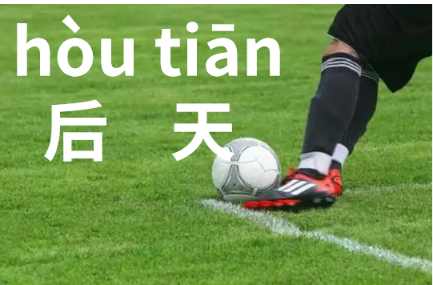
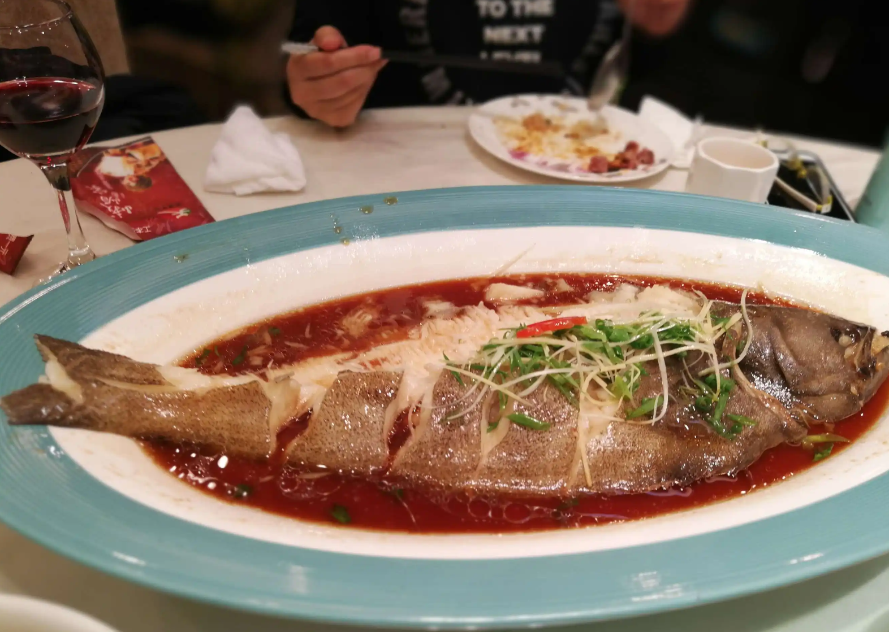
练一练
Practise
明天天气不太好，不能去踢足球了，怎么办呢？
就后天去吧。
明天是大卫的生日，我们怎么给他过生日呢？
他最爱吃鱼，我们就请他吃鱼吧。

Slide 21
语言点2：语气副词“还”(1)
Language Point 2：The Modal Adverb“还”(1)
还 + 形容词
For example
A:你最近过得怎么样？ B:还行。
A:你身体怎么样？ B:还好。
A:昨天的考试怎么样？ B:我觉得听和说还可以，读和写不好。

Slide 22


练一练
Practise
大卫，你休息两天了，现在身体怎么样？
还好。
今天23度，你们觉得热不热？
还可以。

Slide 23
语言点3：程度副词“有点儿”
Language Point 3：The Adverbial Modifier“有点儿”
有点儿 + 形容词(adj.) / 动词(v.)
For example
今天天气有点儿热。
你开车有点儿快。
这件衣服颜色不错，就是有点儿小。

Slide 24

练一练
Practise
今天天气怎么样？
有点儿热。
我们已经学习四个小时了，你们累不累？
有点儿累了。

Slide 25

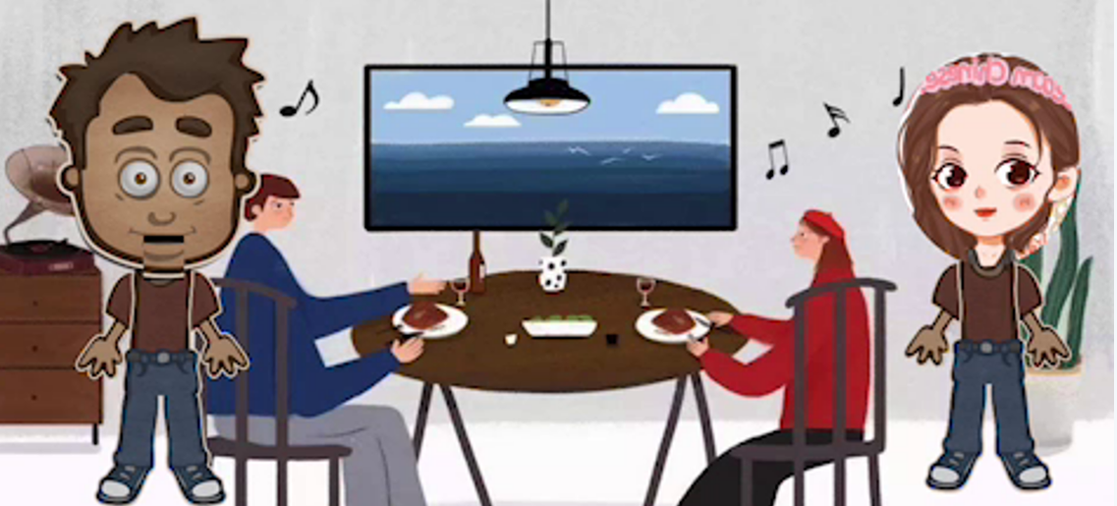
课文 1：在家里
听对话，回答问题。
Listen to the dialogue and answer the questions.
Text 1 At home
男的想去哪儿吃饭？
女的想在哪儿吃饭？
晚上他们准备吃什么？

Slide 26
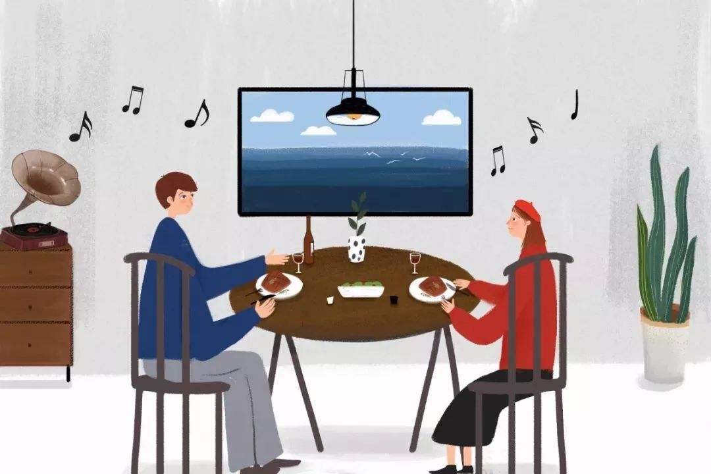

课文 1：在家里
Text 1 At home
A：晚上我们去饭馆吃饭，怎么样？
B：我不想去外面吃，我想在家吃。
A：那你准备做什么呢？
B：就做你爱吃的鱼吧。
Wǎn shang wǒ men qù fàn guǎn chī fàn ，zěn me yàng ？
Wǒ bù xiǎng qù wài miàn chī ，wǒ xiǎng zài jiā chī 。
Nà nǐ zhǔn bèi zuò shén me ne ？
Jiù zuò nǐ ài chī de yú ba 。

Slide 27
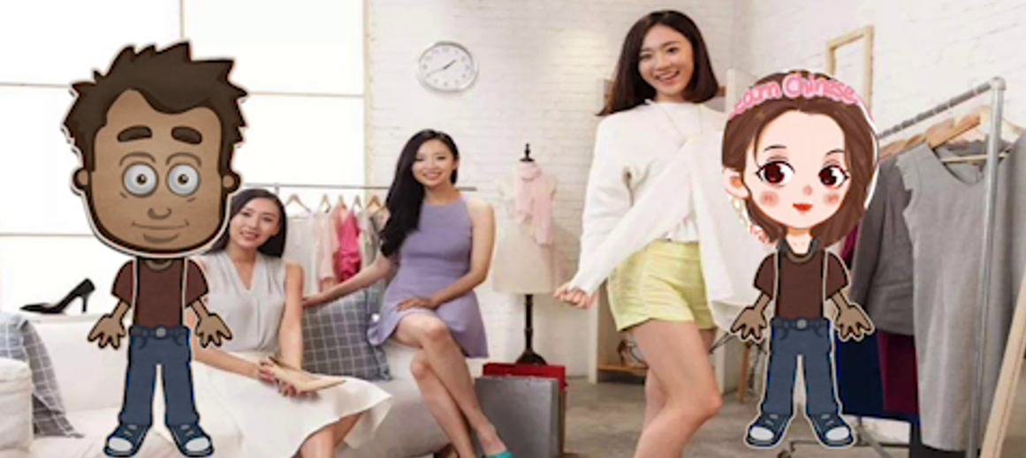
课文 2：在商店
听对话，回答问题。
Listen to the dialogue and answer the questions.
Text 2 In store
他们在哪儿说话？他们想买什么？
B觉得第一件衣服怎么样？
第二件衣服怎么样？

Slide 28

课文 2：在商店
Text 2 In store
A：帮我看一下这件衣服怎么样。
B：颜色还可以，就是有点儿大。
A：这件小的怎么样？
B：这件不错，就买这件吧。
Bāng wǒ kàn yí xià zhè jiàn yī fu zěn me yàng 。
Yán sè hái kě yǐ ，jiù shì yǒu diǎn ér dà 。
Zhè jiàn xiǎo de zěn me yàng ？
Zhè jiàn bú cuò ，jiù mǎi zhè jiàn ba 。

Slide 29
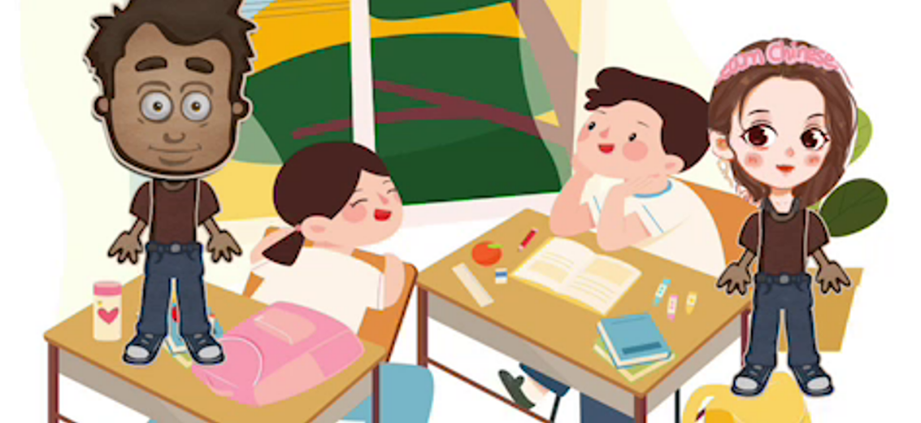
课文 3：在教室
听对话，回答问题。
Listen to the dialogue and answer the questions.
Text 3 In the classroom
男的今天想去做什么？
女的想不想去打球？为什么？
女的在想什么呢？女的昨天的考试怎么样？

Slide 30

课文 3：在教室
Text 3 In the classroom
A：今天去不去打球？
B：这两天有点儿累，不去打球了。
A：你在做什么呢？是在想昨天的考试吗？
B：是啊，我觉得听和说还可以，读和写不
好，很多字我都不知道是什么意思。
Jīn tiān qù bú qù dǎ qiú ？
Zhè liǎng tiān yǒu diǎn ér lèi ，bú qù dǎ qiú le 。
Nǐ zài zuò shén me ne ？shì zài xiǎng zuó tiān de kǎo shì ma ？
shì ā ，wǒ júe de tīng hé shuō hái kě yǐ ，dú hé xiě bù
hǎo ，hěn duō zì wǒ dōu bù zhī dào shì shén me yì sī 。

Slide 31
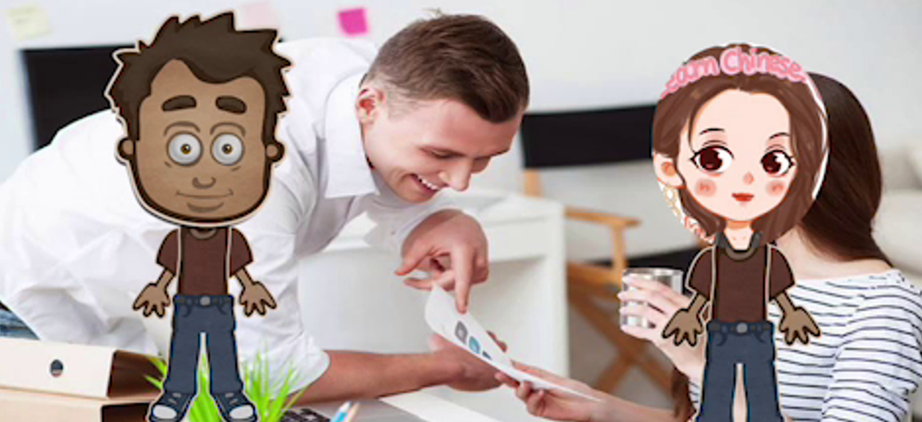
课文 4：在公司
听对话，回答问题。
Listen to the dialogue and answer the questions.
Text 4 In the company
女的想让男的做什么？
男的为什么不喝咖啡？
多喝咖啡好不好？

Slide 32

课文 4：在公司
Text 4 In the company
A：休息一下吧，喝咖啡吗？
B：不喝了，我已经喝两杯了。
A：是啊，喝咖啡多了对身体不好。
B：以后我少喝一点儿，每天喝一杯。
Xiū xi yí xià ba ，hē kā fēi ma ？
Bù hē le ，wǒ yǐ jīng hē liǎng bēi le 。
Shì ā ，hē kā fēi duō le duì shēn tǐ bù hǎo 。
Yǐ hòu wǒ shǎo hē yì diǎn ér ，měi tiān hē yì bēi 。

Slide 33
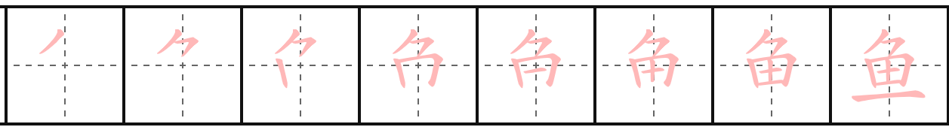

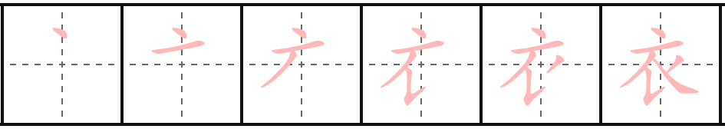
汉字
Chinese characters
yú
yī

Slide 34


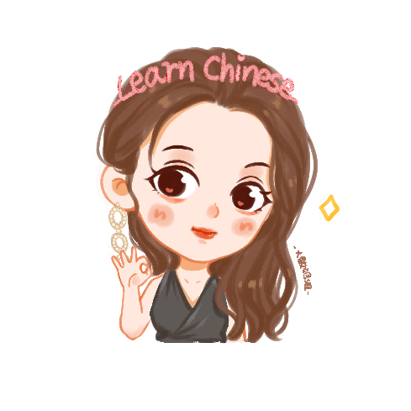

《HSK标准教程2--第五课》
HSK Standard Course 2 Lesson5
再见 Bye
再见

